Slide 1
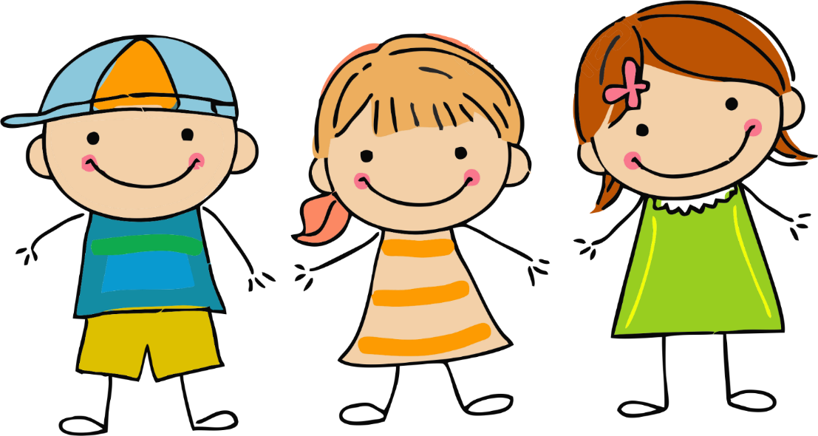
Презентация к учебному предмету «Математика» в 1 классе
Математика
Раньше. Позже. Сначала. Потом.
Давыдова Е. Е., учитель начальных классов
ГБОУ Школа № 1575

Slide 2
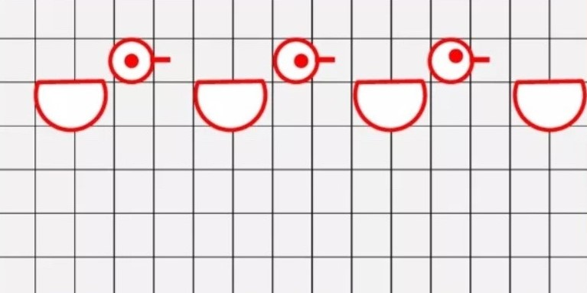
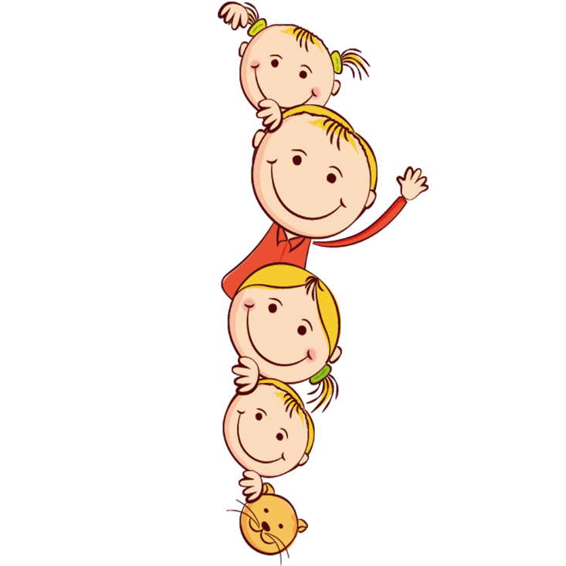
Минутка чистописания

Slide 3

Устный счет
Посчитай и скажи, сколько кругов и квадратов?
Каких фигур больше? На сколько? Как вы это определили?
Что нужно сделать, чтобы фигур было поровну?

Slide 4
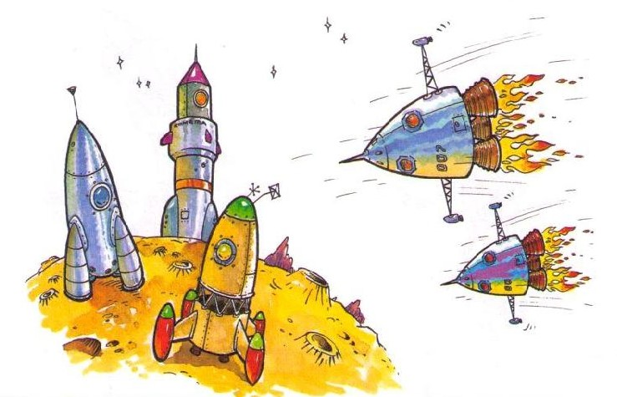
Составь задачу по рисунку

Slide 5
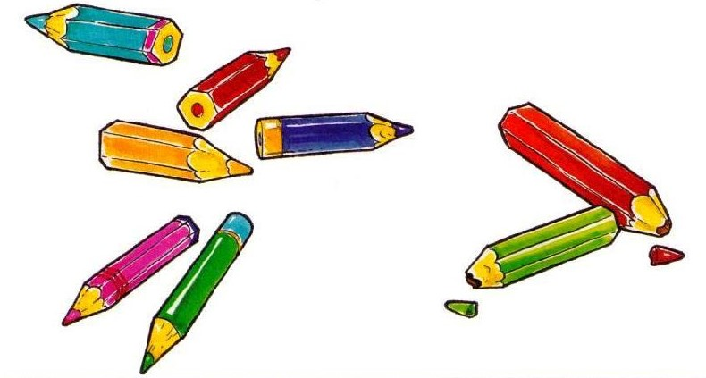
Составь задачу по рисунку

Slide 6
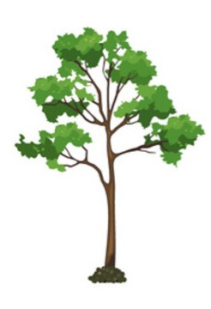
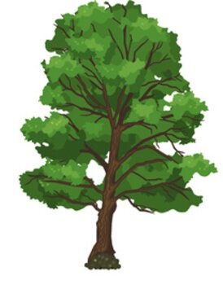
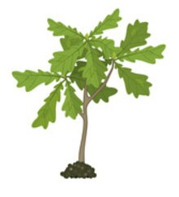
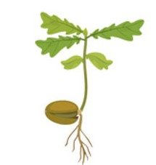
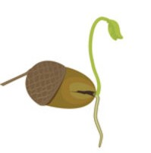
Открытие детьми новых знаний
Рассмотрите изображения.
Какие ошибки вы заметили?
Расставьте рисунки в правильном порядке.

Slide 7
Открытие детьми новых знаний
Какие слова вы использовали, когда расставляли изображения?

Slide 8

Тема урока
Раньше. Позже. Сначала. Потом.

Slide 9
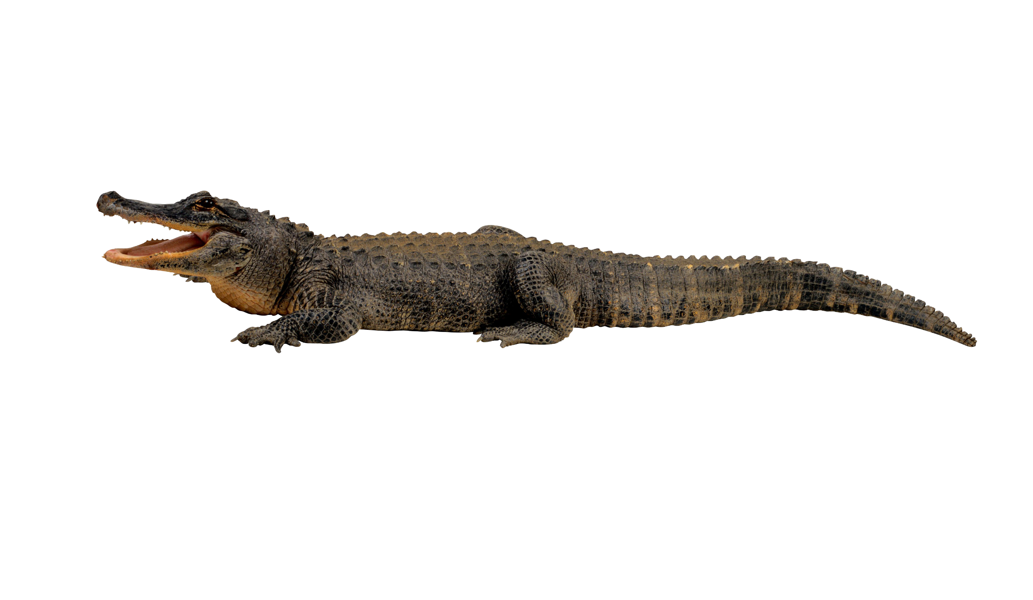
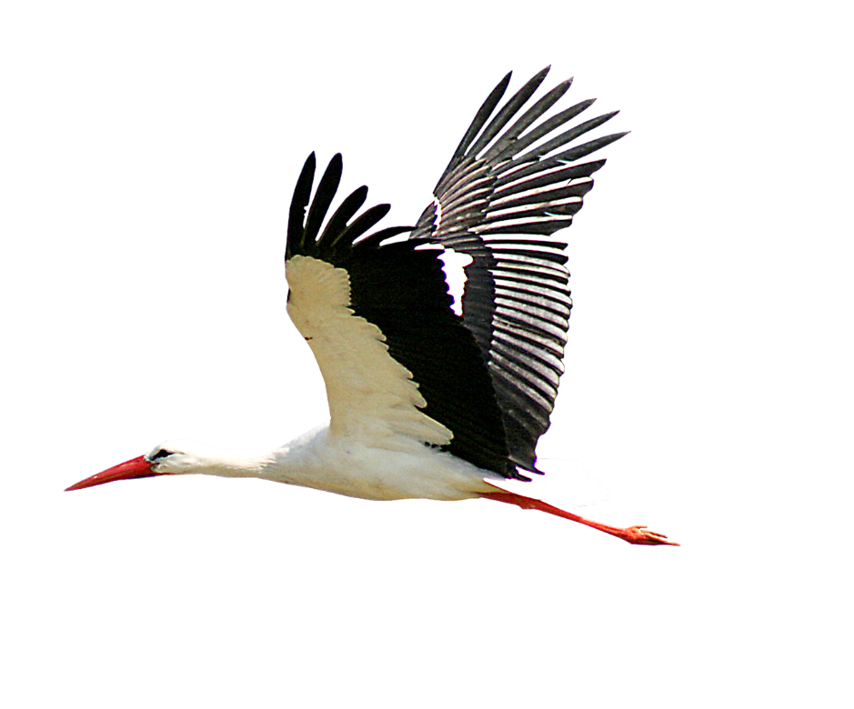
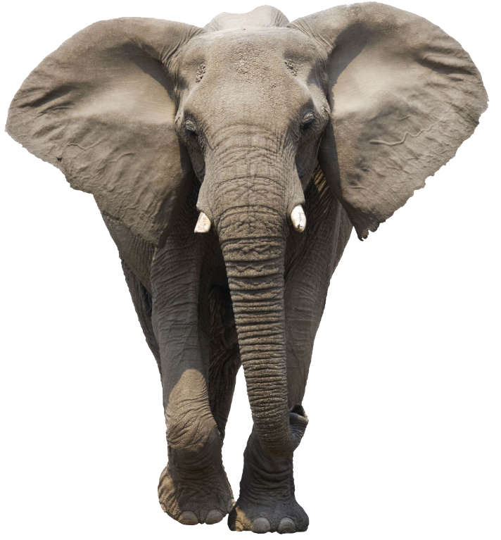
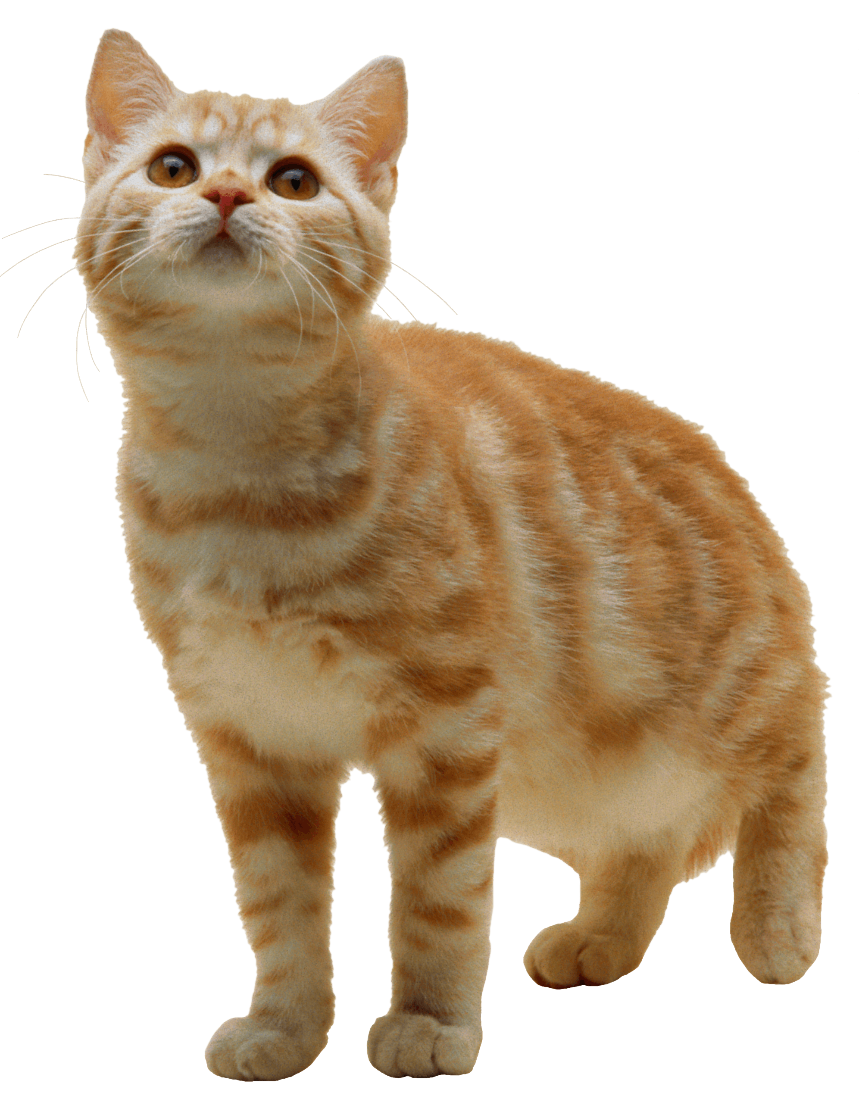
Физминутка
«Покажи животное»

Slide 10
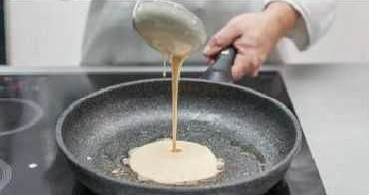
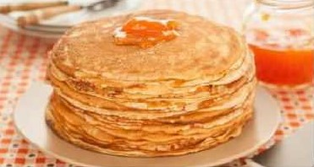
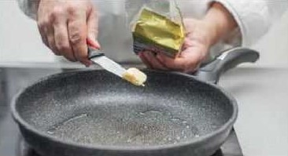
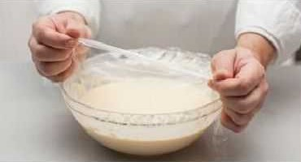
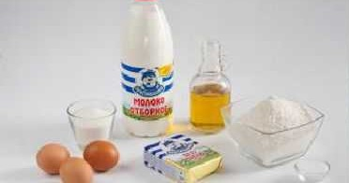
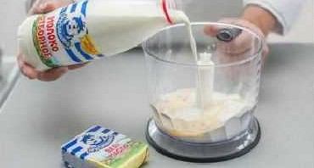
Выполни задание на рабочем листе
На рисунках показано, как пекут блины. Что была сначала, а что потом? Соедини стрелками

Slide 11
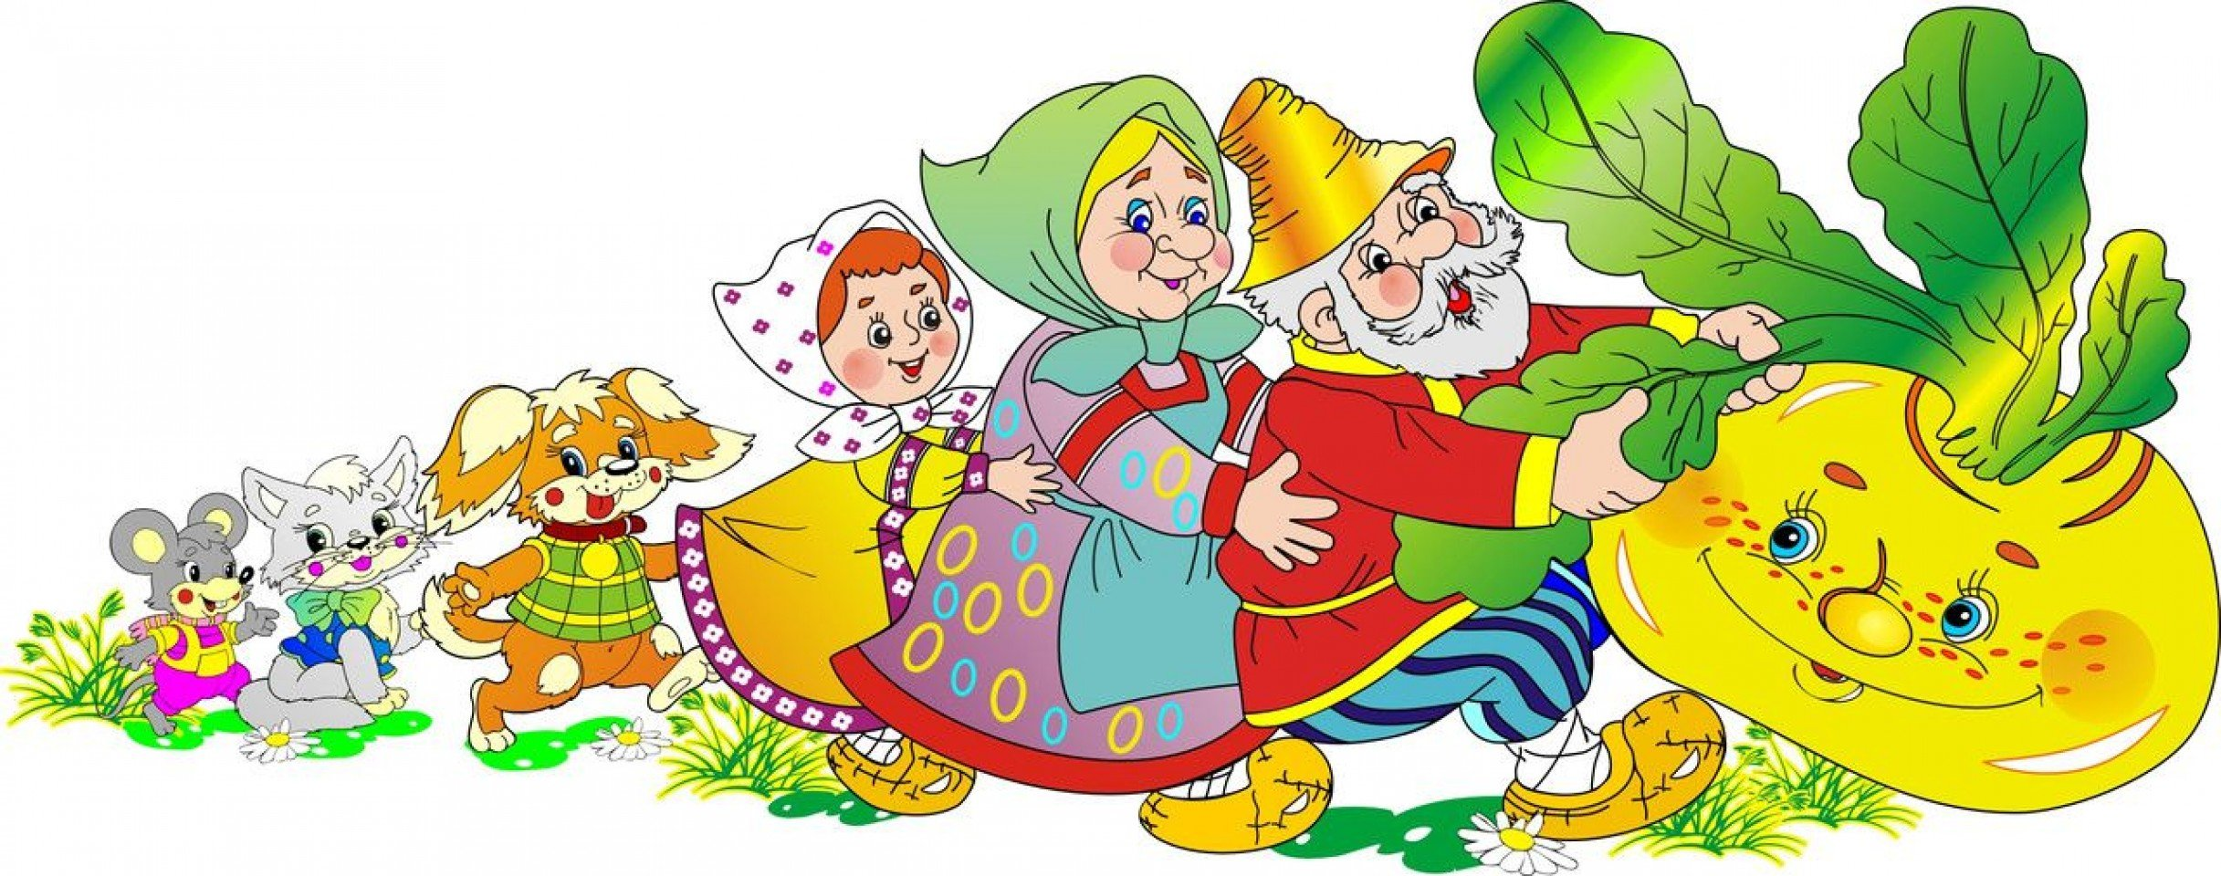
Герои какой сказки на рисунке?
Кто пришёл тянуть репку раньше всех? Кто пришёл позже всех? Кто стоит перед внучкой? Кто стоит после Жучки? Кто стоит между кошкой и внучкой?

Slide 12

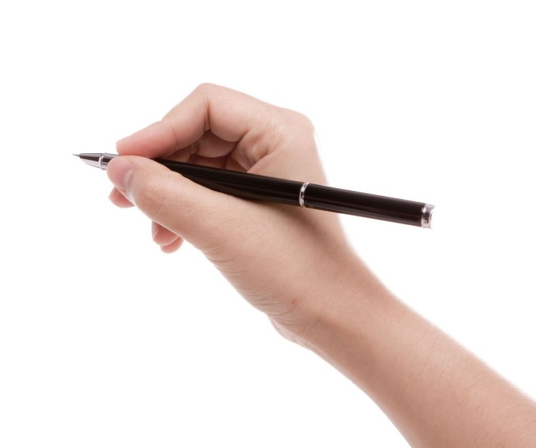
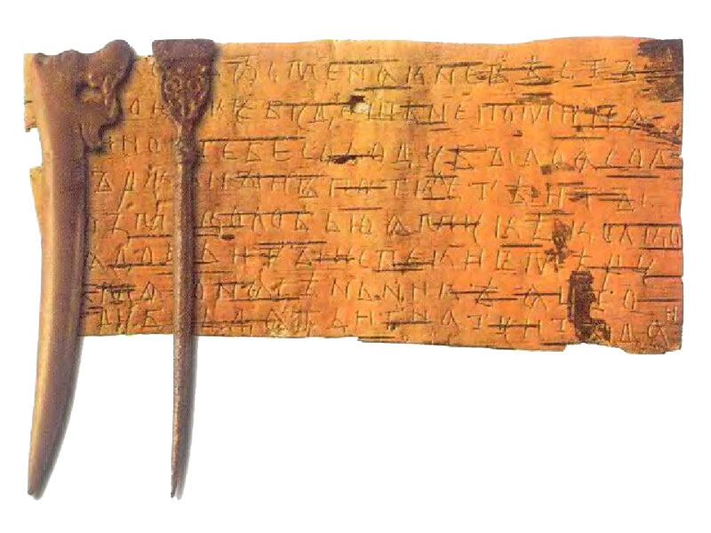
Расскажи по изображениям, чем писали в Древней Руси, а чем пишут сегодня?
Берестяная грамота и писало
Перо
и
чернильница
Шариковая ручка

Slide 13

Подведём итоги
С какими математическими словами мы сегодня работали?
Я узнал…
Я научился…
Я повторил…
Мне было легко/сложно…

